Slide 1
Koneksi Secara Logis

Slide 2
Koneksi Secara Logis
Merupakan sebuah aturan bersama bagaimana informasi dikirim melalui media.
Biasa disebut dengan protokol
Jaringan pada dasarnya gabungan dari berbagai macam protokol yang muaranya adalah bagaimana informasi yang dikirim oleh pengirim bisa diterima oleh penerima dengan benar.
Yang termasuk dalam protokol :
Bagaimana format data yang dikirim ?
Bagaimana cara data dikirim ?
Bagaimana jika terjadi kesalahan selama pengiriman dan apa yang harus dikerjakan ?

Slide 3
Komponen Jaringan
PC
NIC
Network Media
Peralatan Jaringan
Repeater
Hub
Bridge
Switch
Router

Slide 4
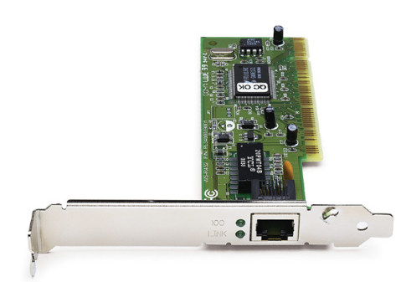
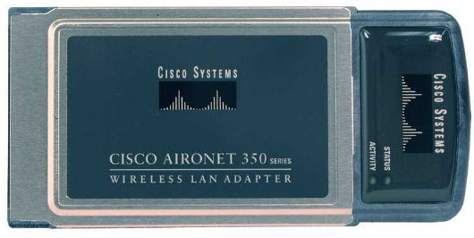
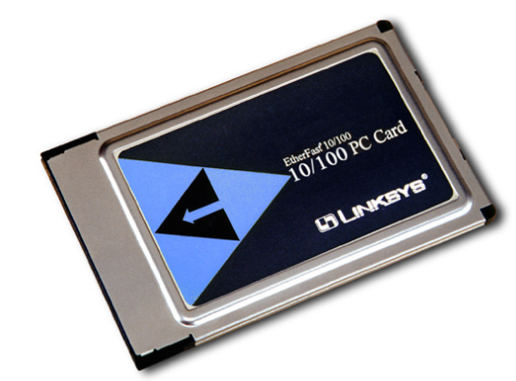
Network interface cards (NIC)
Pengertian :
A NIC, or LAN adapter, provides network communication capabilities to and from a PC
a printed circuit board that resides in a slot on the motherboard and provides an interface connection to the network media

Slide 5

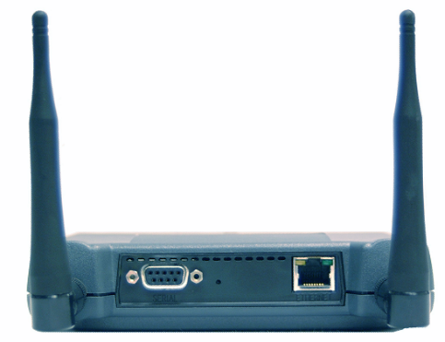
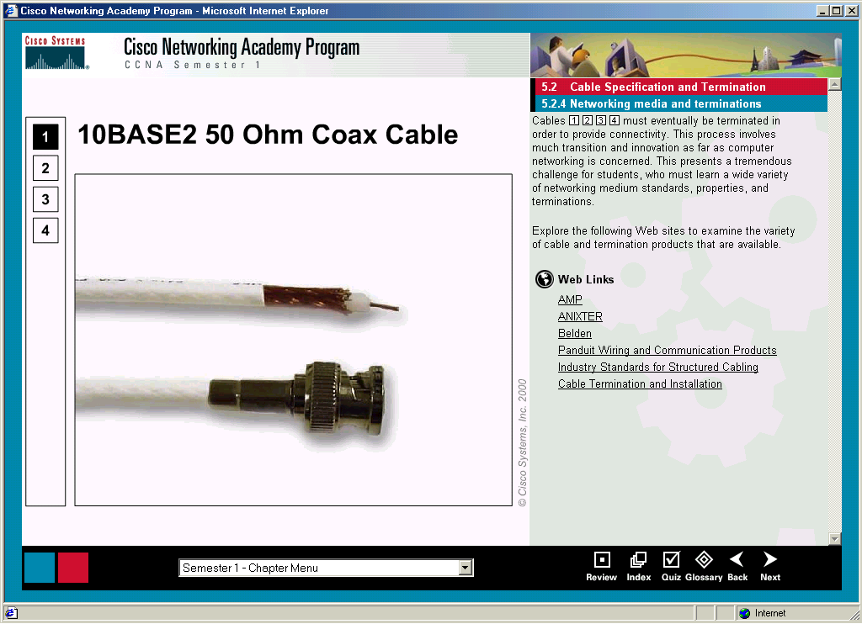
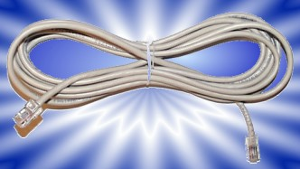
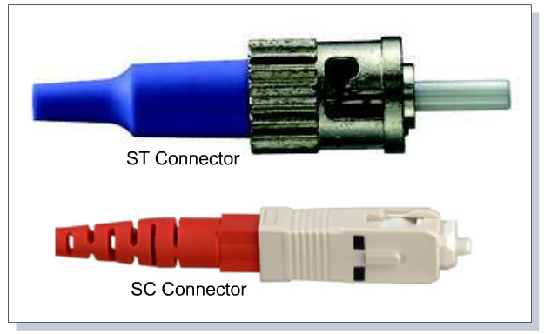
Network Media
Kabel
Tembaga → Coaxial, Twisted Pair (UTP, sTP)
Fiber Optic
Wireless
Bluetooth, Wi Fi, NIC Wireless, USB Wireless, etc

Slide 6
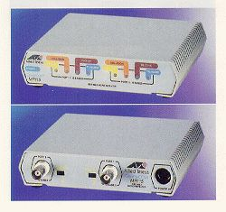
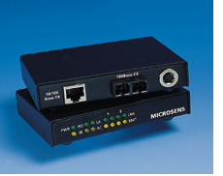
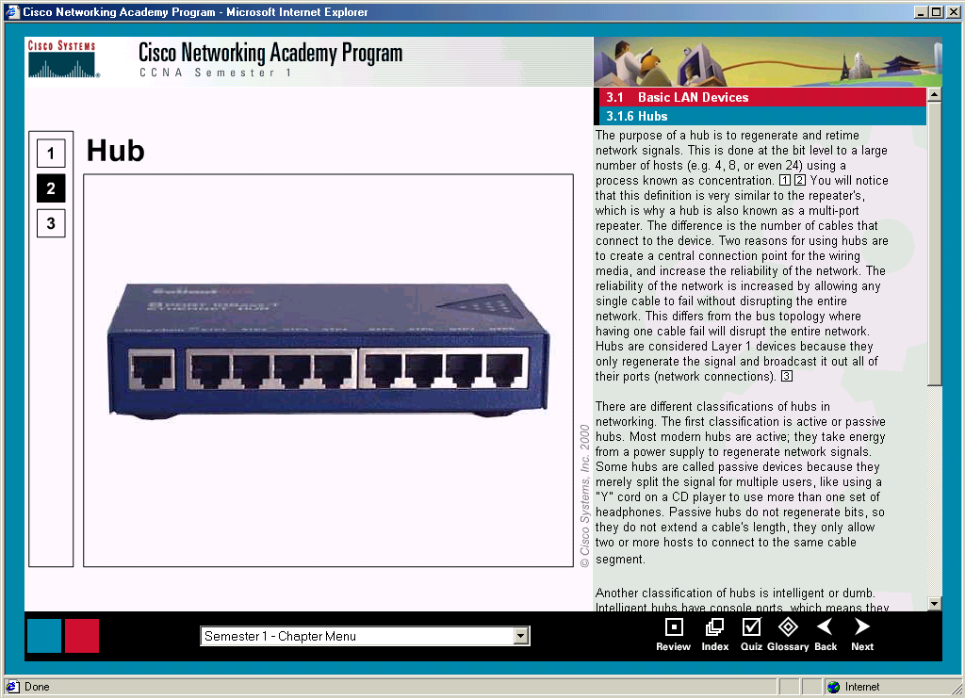
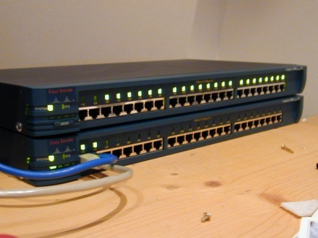
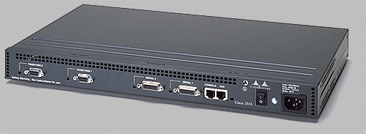
Peralatan Jaringan
Repeater
Hub
Bridge
Switch
Router

Slide 7
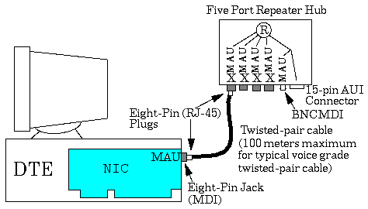
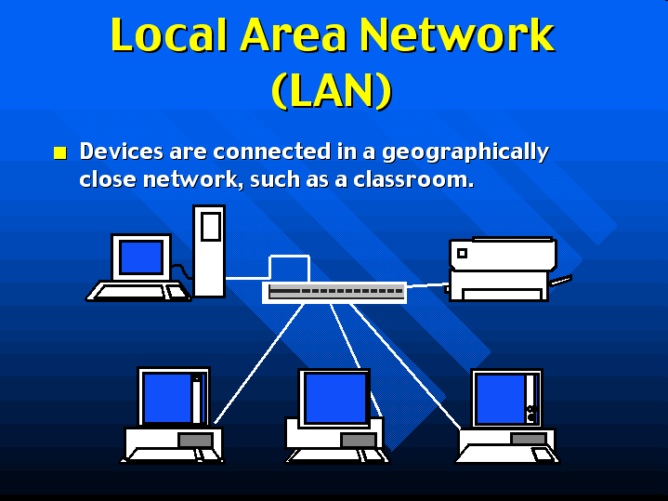
Koneksi Komponen Secara Fisik

Slide 8
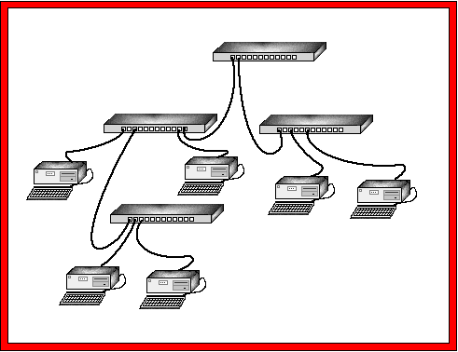
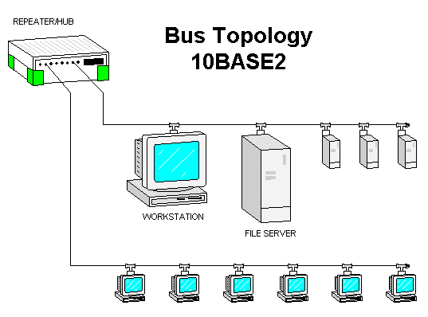
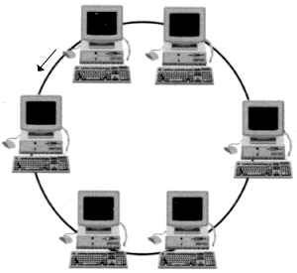
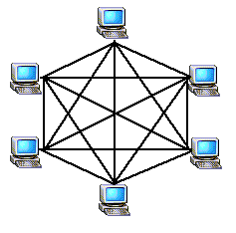
Jenis/Tipe Koneksi Secara Fisik
Bus
Star
Ring
Extended Star
Hirarchical
Mesh

Slide 9
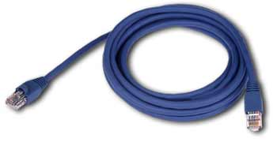
Jenis Tipe Koneksi (Cont…)
Koneksi Star yang paling luas dipakai.
Koneksi Star paling banyak memakai media UTP

Slide 10
Kabel UTP (Unshield Twisted Pair)
Mempunyai delapan pin (4 pasang).
Pin1 dengan warna hijau-putih (TD+)
Pin2 dengan warna hijau (TD-)
Pin3 dengan warna orange-putih (RD+)
Pin4 dengan warna biru (NC)
Pin5 dengan warna biru-putih (NC)
Pin6 dengan warna orange (RD-)
Pin7 dengan warna coklat-putih (NC)
Pin8 dengan warna coklat (NC)

Slide 11
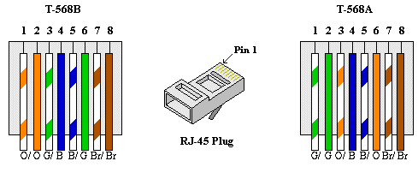
Konfigurasi Kabel UTP

Slide 12
Tiga Cara Pemasangan UTP
Straight Trought
Pengkabelan jenis ini biasanya diperuntukkan untuk menghubungkan peralatan yang berbeda jenis. Misal untuk menghubungkan PC dengan hub, switch dan router, switch dan PC dan sebagainya
Cross Over
Pengkabelan jenis ini biaanya digunakan untuk menghubungkan peralatan sejenis. Misal untuk menghubungkan PC dengan PC, hub dengan hub dan sebagainya
Roll Over
Pengkabelan jenis ini merupakan pengkabelan khusus, Misal untuk melakukan konfigurasi router menggunakan PC

Slide 13
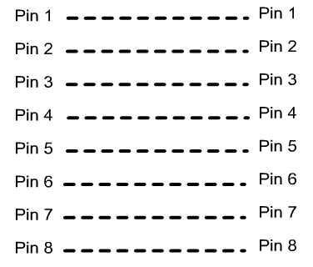
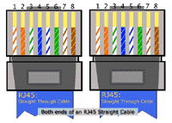
Straight Trought
PC to Hub, PC to Switch
Router to Hub, Router to Switch

Slide 14
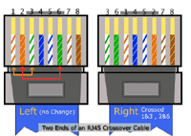
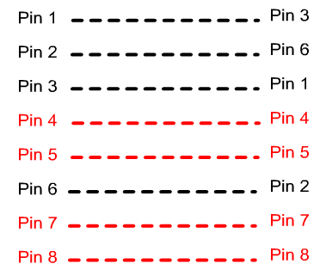
Cross Over
PC to PC
Hub to Hub
Switch to Switch
Hub to Switch

Slide 15
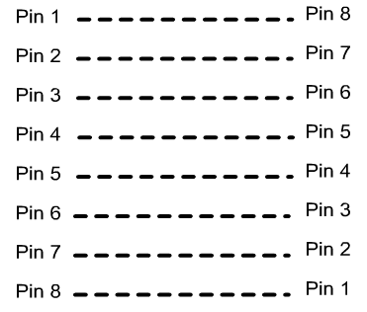
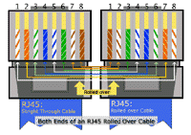
Roll Over

Slide 16
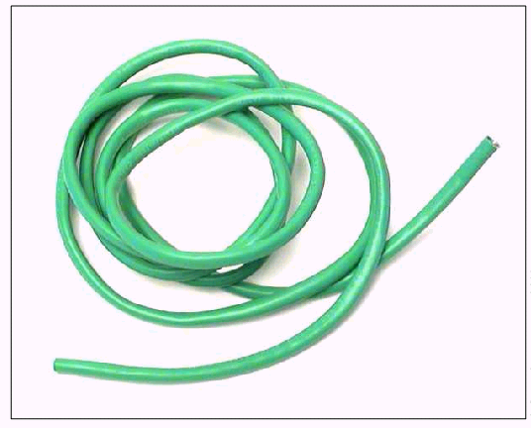
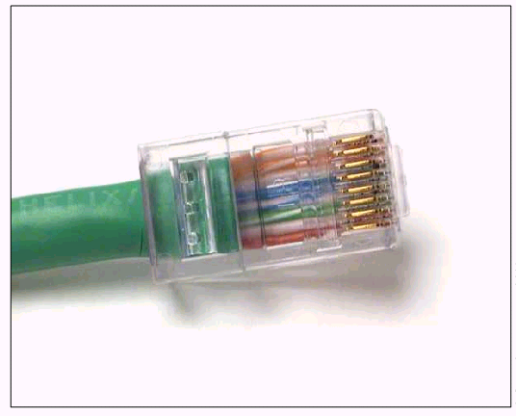
Membuat Kabel UTP

Slide 17
Potong Panjang Kabel

Slide 18
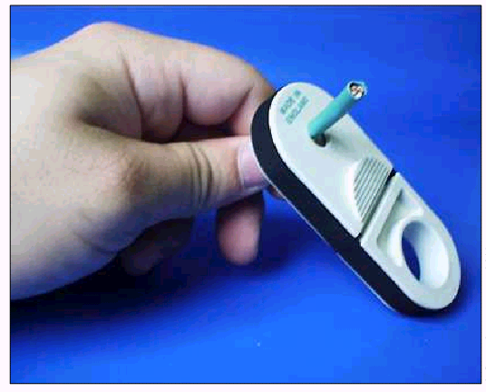
Gunakan Alat untuk Mengupas Kulit

Slide 19
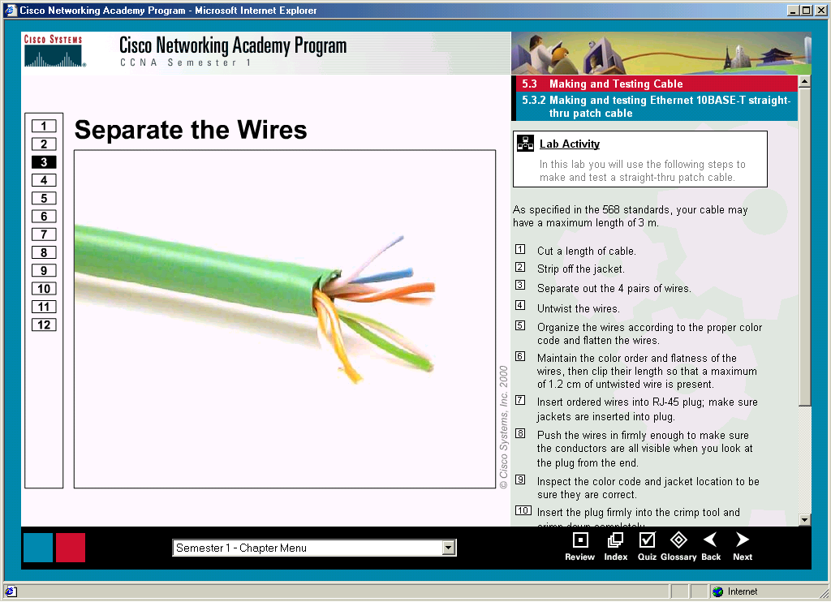
Bagian – Bagian Kabel

Slide 20
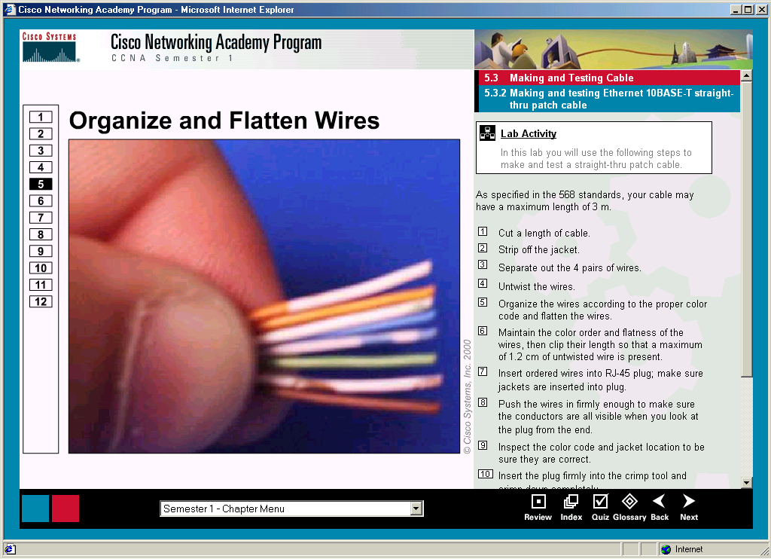
Pisahkan setiap bagian dan Luruskan

Slide 21
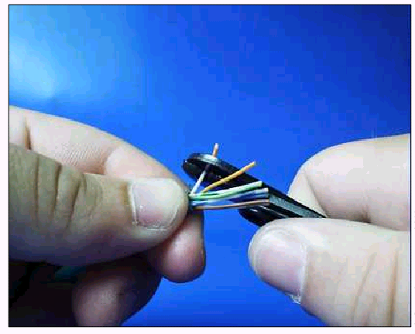
Potong Ujungnya dan Luruskan

Slide 22
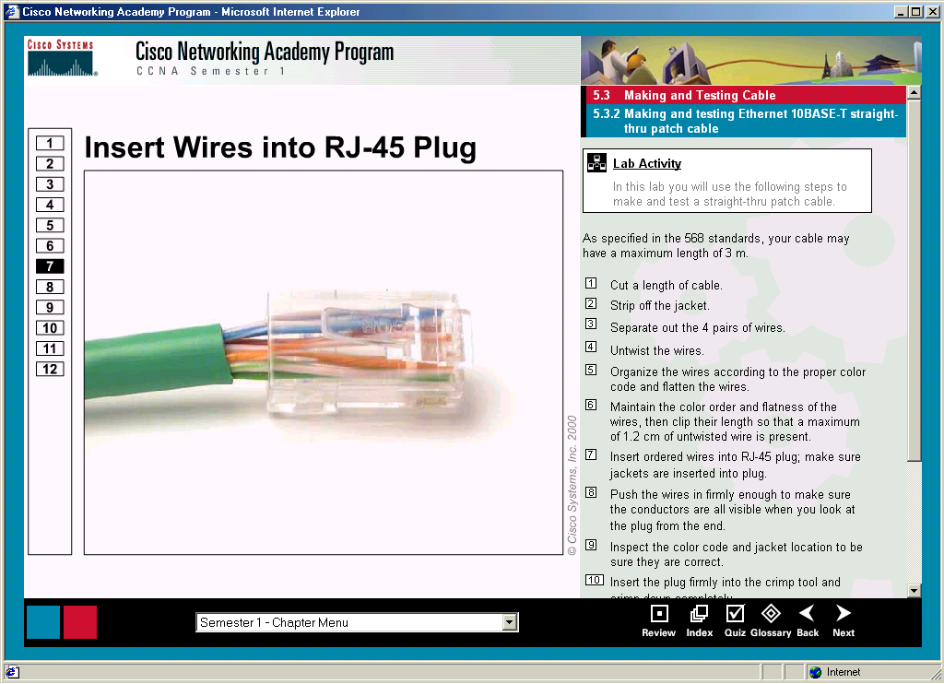
Masukkan ke dalam Konektor RJ45

Slide 23
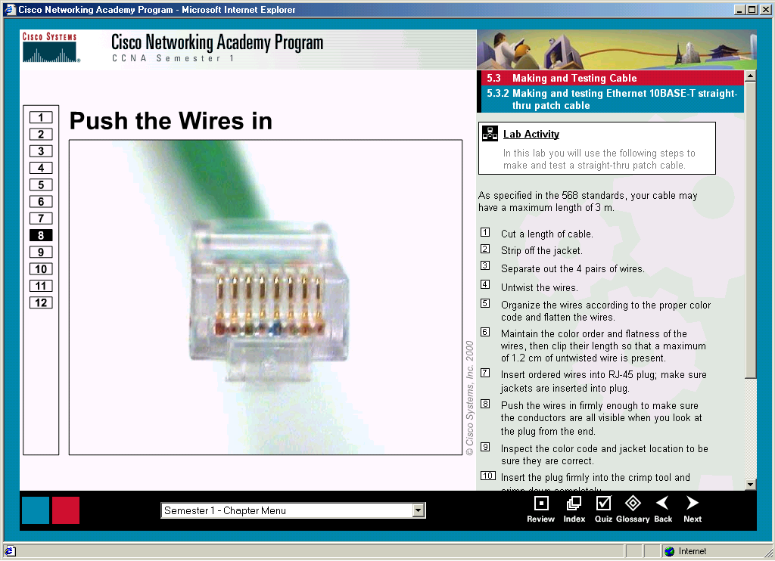
Tekan kabel ke dalam konektor

Slide 24
Lihat warna sesuai urutan

Slide 25
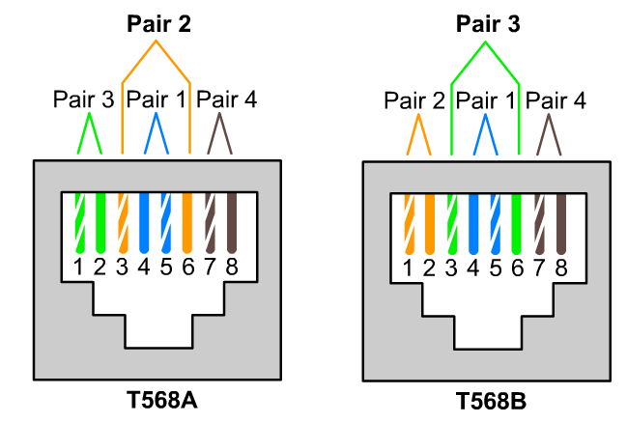
CAT5 Termination

Slide 26
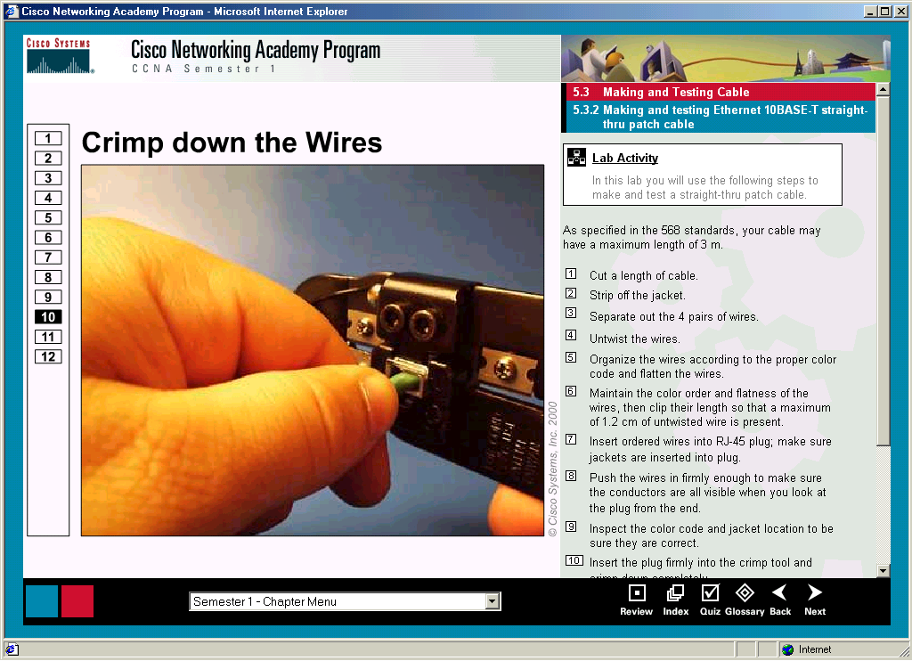
Crimping menggunakan alat yang ada

Slide 27
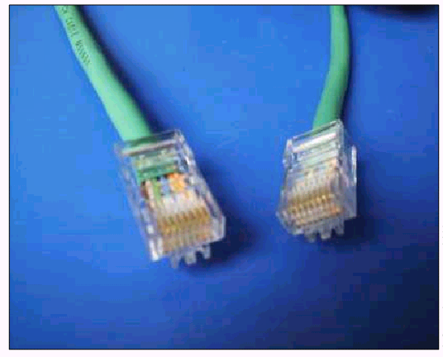
Lihat kedua sisi harus warna harus sesuai aturan

Slide 28
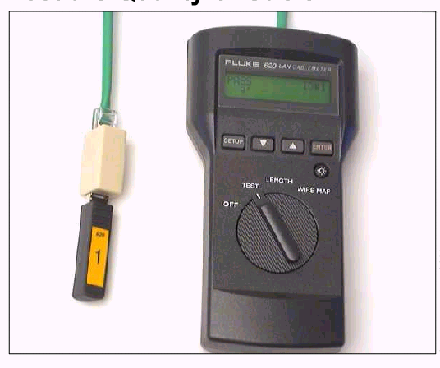
Test Kualitas Kabel

Slide 29
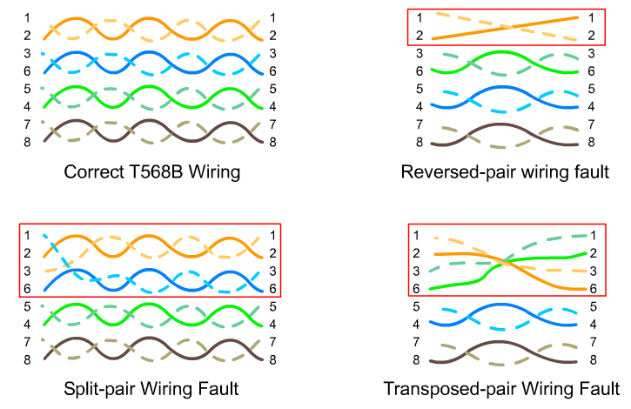
Cable testing standards

